Slide 1
Tiết 2 - CHỦ ĐỀ 2: TỐC ĐỘ

Slide 2
Để chuẩn bị cho bài học mới, em hãy chuẩn bị câu trả lời cho các câu hỏi sau đây.

Slide 3
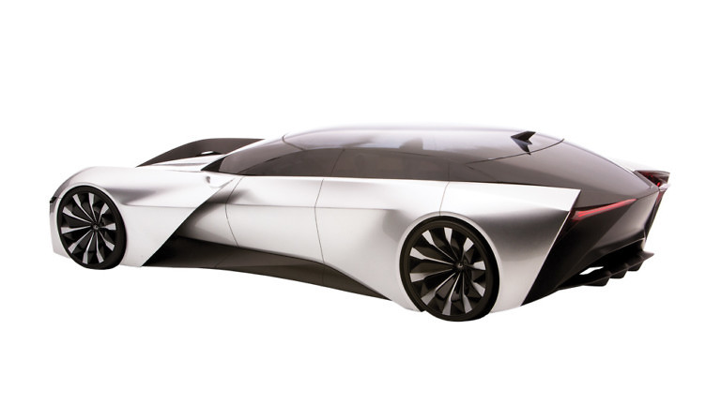
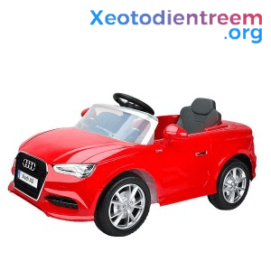
t = 20 phút
Quãng đường bằng nhau
t = 30 phút
?Xe đỏ hay xe trắng chạy nhanh hơn?

Slide 4
Em hãy hoàn thành Kết luận sau:
Quãng đường bằng nhau, xe nào mất .....?..... thời gian hơn thì chạy nhanh hơn.

Slide 5
t = 20 phút
t = 20 phút
?Xe đỏ hay xe trắng chạy nhanh hơn?

Slide 6
Em hãy hoàn thành Kết luận sau:
Thời gian bằng nhau, thì xe nào chạy được quãng đường......?....hơn thì chạy nhanh hơn

Slide 7
Qua hai ví dụ trên, em hãy nêu các cách so sánh sự nhanh chậm của các chuyển động.

Slide 8
Thời gian càng ..?.. thì chạy càng nhanh
Quãng đường
bằng nhau
So sánh thời gian
So sánh quãng đường
Quãng đường đi được càng ..?.. thì chạy càng nhanh
Thời gian
bằng nhau

Slide 9
Nếu cả quãng đường và thời gian đi được của 2 xe đều không bằng nhau thì làm cách nào để biết được xe nào chạy nhanh hơn?

Slide 10
Chúng ta sẽ tìm câu trả lời cho vấn đề trên ở bài TỐC ĐỘ tại lớp nhé!

